Slide 1
Introducción al análisis de Mediación y Moderación
Lic. Angel A. García O’Diana

Slide 2
Mediación y moderación
Cuando la investigación avanza, ya no basta con analizar la relación simple entre una variable independiente (x) y una dependiente (y).
Análisis de mediación: Cómo o Por qué (procesos, mecanismos) se produce el efecto.
Análisis de moderación: Cuándo o En Qué situaciones se produce el efecto (bajo qué circunstancias se produce el efecto).

Slide 3

Masculino, Femenino o no binario
Soledad
Agresividad
Introvertidos o extravertidos

Slide 4
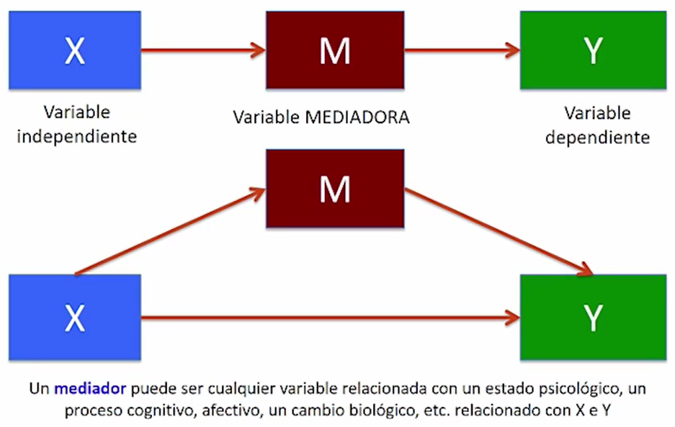
Mediación

Slide 5
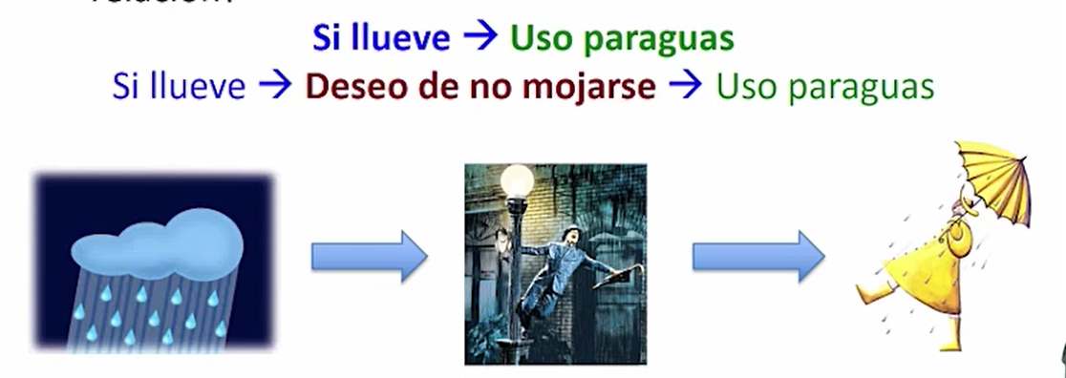
Buscar explicaciones (teóricas) que ayuden a entender por qué una determinada variable (independiente) influye en otra (variable dependiente).
¿Qué variable (mediadora) falta en la siguiente relación?

Slide 6
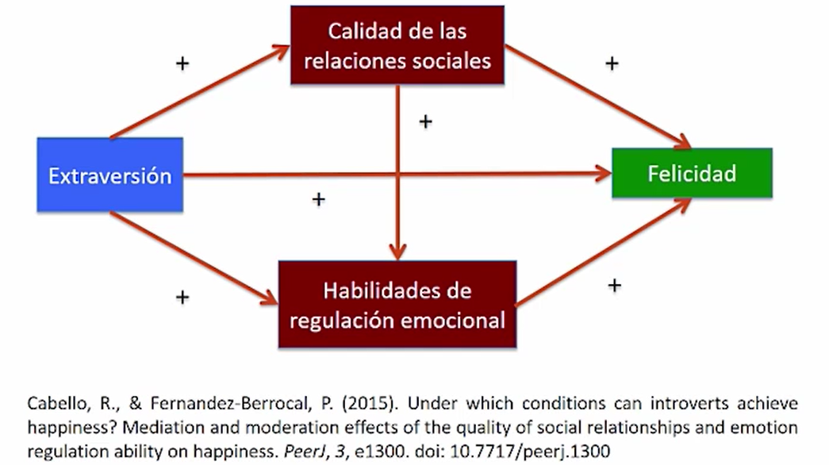
Ejemplo

Slide 7
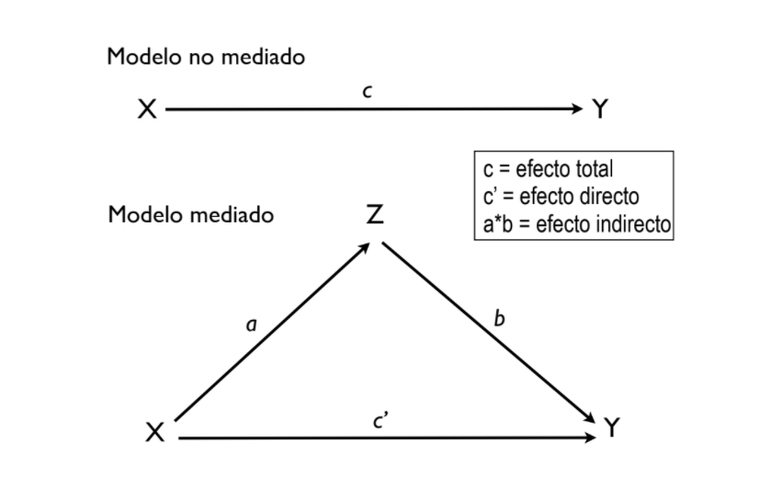
Modelo mediador

Slide 8
Hipótesis
Z
Sistema de Hipótesis:
a = efecto de X sobre Z
b = efecto de Z sobre Y
c = efecto de X sobre Y sin controlar Z
c’ = efecto de X sobre Y controlando Z
b
a
X
c
Y

Slide 9

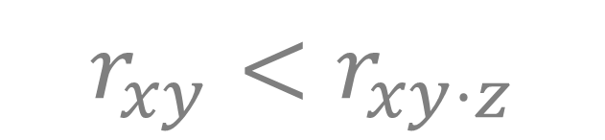
La naturaleza de los efectos de mediación son los de variables intervinientes que facilitan (median) o inhiben (suprimen) la relación entre el estímulo (X) y la respuesta (Y).
MODELO DE MEDIACIÓN
MODELO DE SUPRESIÓN
Z
Z
X
Y
X
Y
$$r_{xy}<r_{xy⋅z}$$
$$r_{xy}>r_{xy⋅z}$$

Slide 10
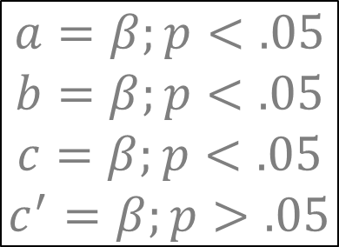
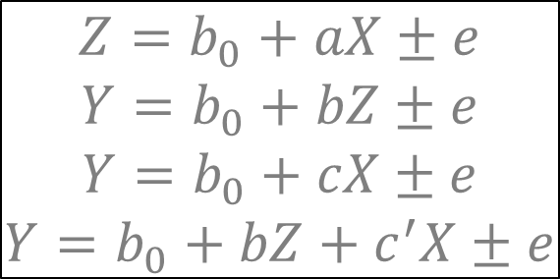
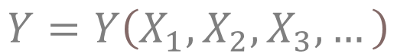
Procedimiento de análisis
La estrategia para el contraste de hipótesis de mediación se resume en dos variantes:
MÉTODO DE REGRESIÓN
STRUCTURAL EQUATION MODELING (SEM)
Sistema de Ecuaciones:
Coeficientes:
$$Y=Y\left(X_{1},X_{2},X_{3},…\right)$$
$$Z=b_{0}+aX±ⅇ$$
$$Y=b_{0}+bZ±ⅇ$$
$$Y=b_{0}+cX±ⅇ$$
$$Y=b_{0}+bZ+c^{′}X±ⅇ$$
$$a=β;p<.05$$
$$b=β;p<.05$$
$$c=β;p<.05$$
$$c^{′}=β;p>.05$$
REGRESIÓN LINEAL MÚLTIPLE
$$Y=b_{1}X_{1}+b_{2}X_{2}+b_{3}X_{3}+…+b_{0}$$
PARCIAL
COMPLETA

Slide 11
Relación entre diversas técnicas estadísticas de Modelo Lineal General (GLM)
MODELAMIENTO DE ECUACIONES ESTRUCTURALES (SEM)
Path Analysis
Análisis Factorial Confirmatorio (AFC)
Modelamiento de Regresiones Estructurales
ANOVA
Regresión simple
Correlación
T de Student

Slide 12
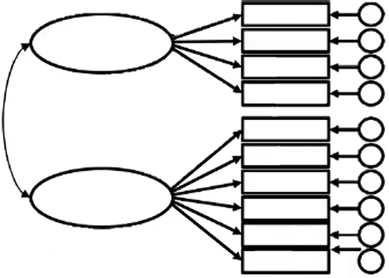
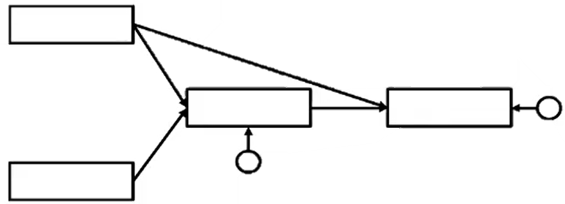
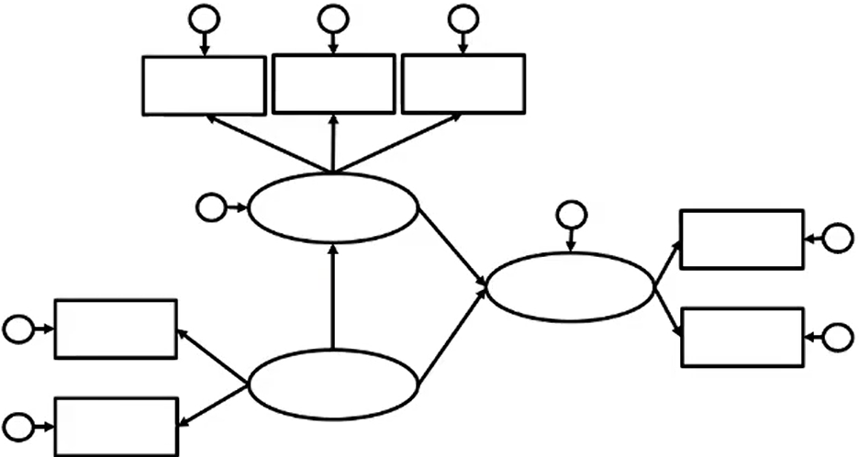
ANÁLISIS FACTORIAL CONFIRMATORIO
PATH ANALYSIS/PATH ANALYSIS DE VARIABLES OBSERVABLES
MODELOS DE REGRESIONES ESTRUCTURALES/
PATH ANALYSIS DE VARIABLES OBSERVABLES Y LATENTES

Slide 13
Ideas Clave
Un mediador puede entenderse como “carries or transporter of information”.
No es necesario incluir los efectos indirectos para que los modelos sean válidos, pero estos ayudan a entender cómo se dan los efectos.
Las regresiones múltiples son un caso especial de los path analysis.
SEM permite evaluar modelos más complejos que los de una regresión múltiple.
Las correlaciones pueden cargar componentes espúreos, los cuales son removidos o redistribuidos en SEM llegándose a una mejor explicación de los efectos entre las variables o fenómenos.
SEM permite aproximarnos a la variable latente.

Slide 14
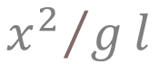
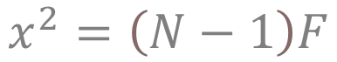
Índices de ajuste
Rango
Punto de corte
Jöreskog (1969)
≥ 0
p < .05
Badness
$$x^{2}=\left(N−1\right)F$$
Goodness
Jöreskog (1969)
≥ 0
< 5
$${x^{2}}/gl$$
Sensible a N
Sí
Jöreskog y Sörbom (1981)
No
GFI
0 – 1’
> .95
Sí para N pequeños
Jöreskog y Sörbom (1981)
AGFI
0 – 1’
N/A

Slide 15
Rango
Punto de corte
GFI*
Maiti & Mukherjee (1990); Steiger (1989)
0 – 1’
> .95
Maiti & Mukherjee (1990); Steiger (1989)
N/A
Badness
AGFI*
0 – 1’
Goodness
RMR
Jöreskog y Sörbom (1981)
0 – 1’
> .95
Sensible a N
Sí
< .08
No
SRMR
Bentler (1995)
0 – 1’
Sí para N pequeños
RMSEA
Steiger & Lind (1980)
0 – 1’
< .06

Slide 16
Rango
Punto de corte
TLI
Tucker & Lewis (1973)
0 – 1
> .95
Badness
Goodness
NFI
Bentler & Bonett (1980)
0 – 1
> .95
Sensible a N
IFI
Bollen (1989); Marsh et al. (1988)
> 0
> .95
Sí
No
Sí para N pequeños
RNI
> 0
> .95
Bentler (1990); McDonald & Marsh (1990)
West, Taylor & Wu (En Hoyle, 2012)
CFI
Bentler (1990)
0 – 1
> .95

Slide 17


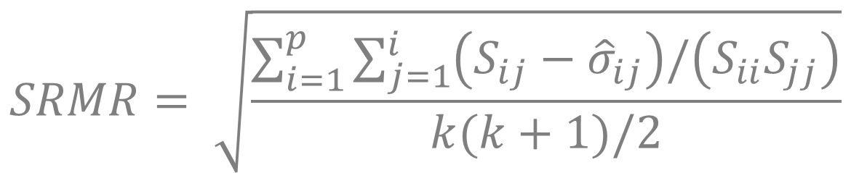
Comparative fit index
$$CFI=1−\frac{x_{model}^{2}−df_{model}}{x_{null}^{2}−df_{null}}$$
Root mean square error of approximation
$$RMSEA=\sqrt{\frac{x_{model}^{2}−df_{model}}{\left(N−1\right)df_{model}}}$$
Standardized root mean square residual
$$SRMR= \sqrt{\frac{\sum_{i=1}^{p}{\sum_{j=1}^{i}{\left(S_{ij}−{\hat{σ}}_{ij}\right)/\left(S_{ii}S_{jj}\right)}}}{k(k+1)/2}}$$

Slide 18
Proceso de estimación de parámetros
En SEM se ejecuta desde el método iterativo.
El proceso inicia con una solución inicial hasta que la discrepancia se hace mínima.
Cuando se llega a un determinado mínimo, el método iterativo se detiene porque se alcanzó la convergencia.

Slide 19
Estimadores
Máxima verosimilitud (ML)
Requiere variable continua y normalidad multivariada inferencial.
ML es asimptóticamente consistente, insesgado y eficiente.
Máxima verosimilitud robusta (MLR)
Requiere variable continua y es robusta la no-normalidad multivariada inferencial.
(Brown, 2015; Kline, 2016; Muthén & Muthén, 2017)
Mínimos cuadrados ponderados (WLS)
Alternativa para variable ordinal.
Aplicable distribuciones sin normalidad multivariada inferencial.
Las correlaciones calculadas consideran la métrica de las variables observables (no deseable).
Para una aceptable performance se requieren muestras grandes (N > 1000).
Métodos robustos (variables ordinales)
Usan procedimientos de cálculo alternativo.
WLSM y WLSMV en MPLUS y R (lavaan) y DWLS en LISREL.
(Lei & Wu, 2012, en R. Hoyle; Finney & DiStefano, 2013, en Hancock; Brown, 2015)

Slide 20
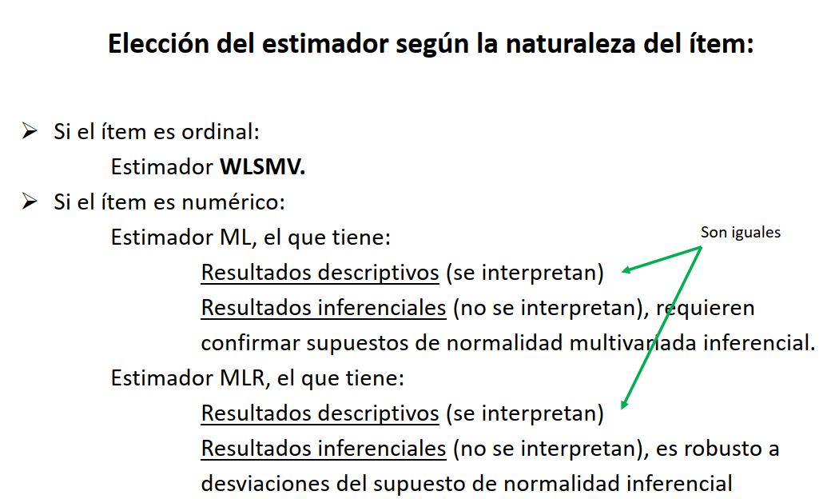

Slide 21
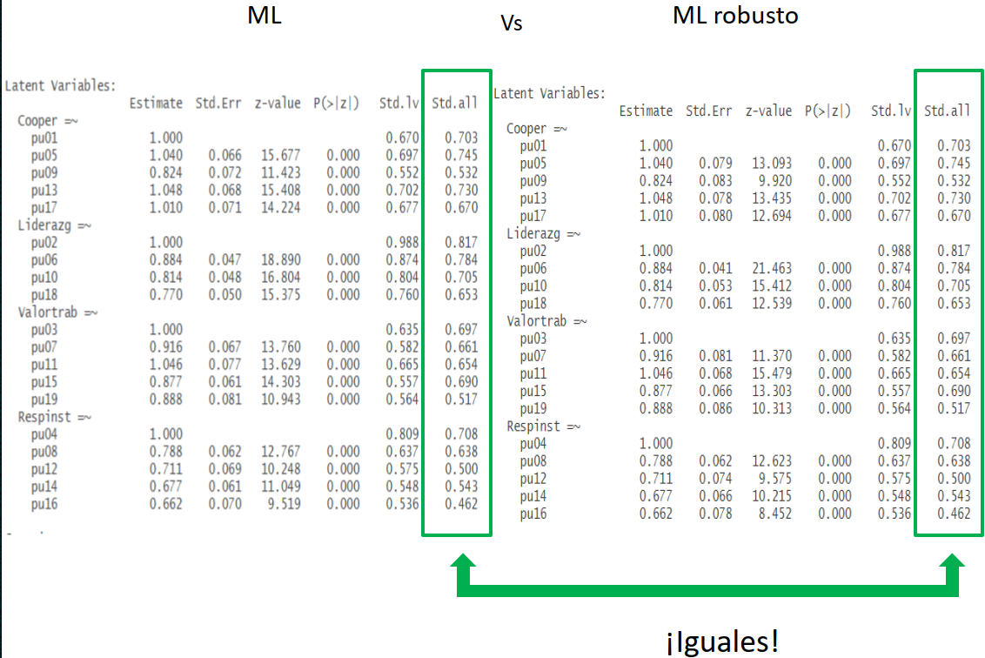

Slide 22
Bootstrap
Estadística
Nivel I: Algoritmos estimadores
Nivel II: Precisión de los algoritmos

Slide 23
Métodos de Bootstrap
Lo 3 métodos de Bootstrapping:
Percentile Bootstrap
Bias-Corrected y Accelerated CI Bootstrap
Bootstrap Student’s t

Slide 24
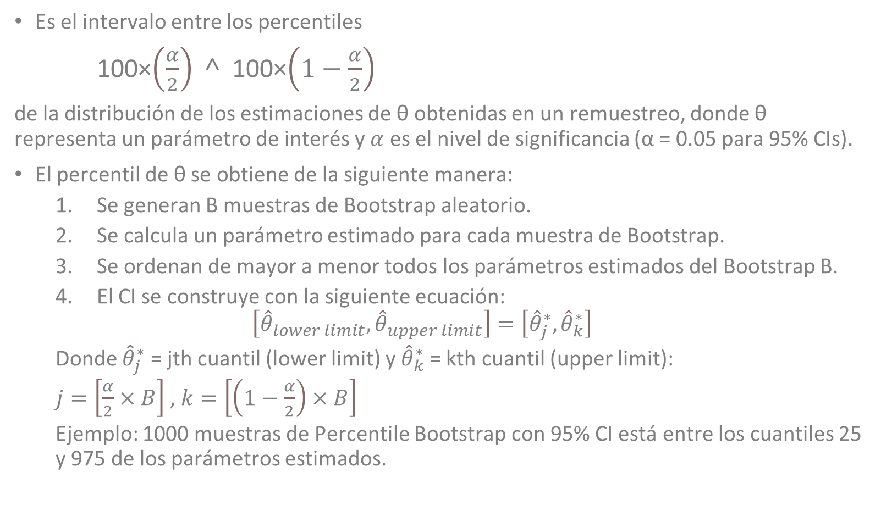
Percentile Bootstrap
Es el intervalo entre los percentiles
100×$\left(\frac{α}{2}\right)$ ˄ 100×$\left(1−\frac{α}{2}\right)$
de la distribución de los estimaciones de θ obtenidas en un remuestreo, donde θ representa un parámetro de interés y $α$ es el nivel de significancia (α = 0.05 para 95% CIs).
El percentil de θ se obtiene de la siguiente manera:
Se generan B muestras de Bootstrap aleatorio.
Se calcula un parámetro estimado para cada muestra de Bootstrap.
Se ordenan de mayor a menor todos los parámetros estimados del Bootstrap B.
El CI se construye con la siguiente ecuación:
$$\left[{\hat{θ}}_{lower limit}, {\hat{θ}}_{upper limit}\right]=\left[{\hat{θ}}_{j}^{∗},{\hat{θ}}_{k}^{∗}\right]$$
Donde ${\hat{θ}}_{j}^{∗}$ = jth cuantil (lower limit) y ${\hat{θ}}_{k}^{∗}$ = kth cuantil (upper limit):
$j=\left[\frac{α}{2}×B\right]$ , $k=\left[\left(1−\frac{α}{2}\right)×B\right]$
Ejemplo: 1000 muestras de Percentile Bootstrap con 95% CI está entre los cuantiles 25 y 975 de los parámetros estimados.
(Efron, 1982)

Slide 25
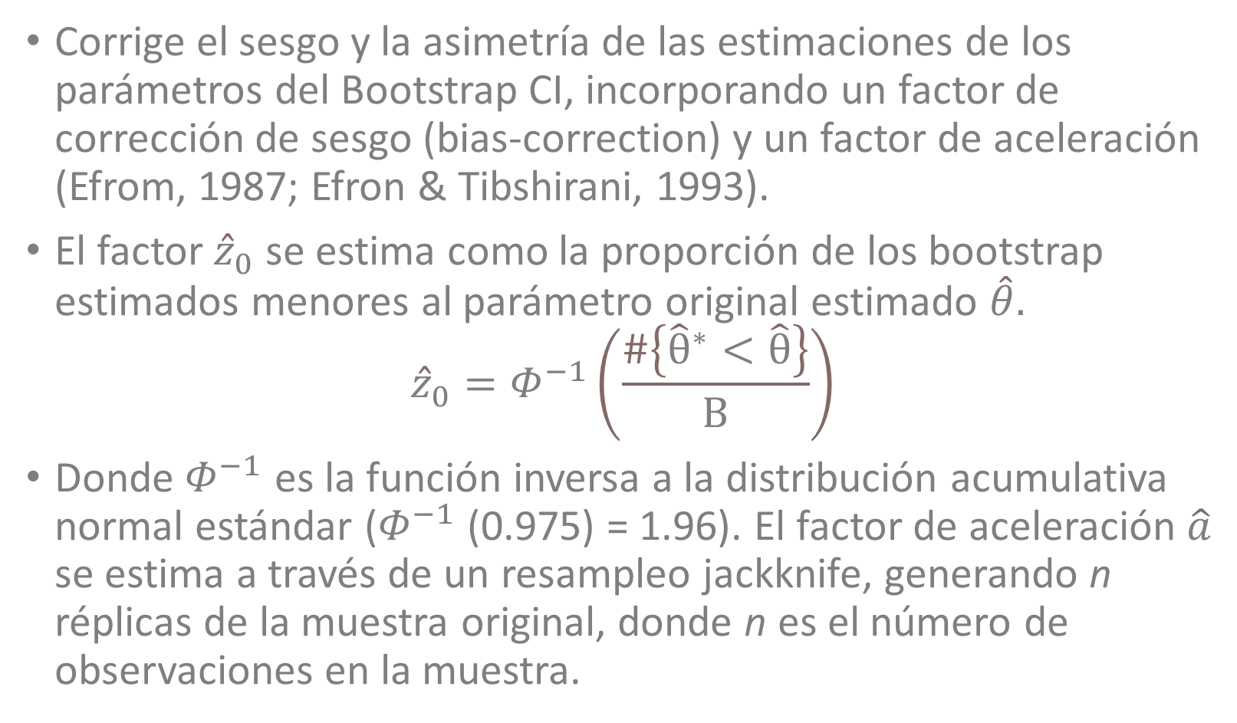
Bias-Corrected and Accelerated Bootstrap
Corrige el sesgo y la asimetría de las estimaciones de los parámetros del Bootstrap CI, incorporando un factor de corrección de sesgo (bias-correction) y un factor de aceleración (Efrom, 1987; Efron & Tibshirani, 1993).
El factor ${\hat{z}}_{0}$ se estima como la proporción de los bootstrap estimados menores al parámetro original estimado $\hat{θ}.$
$${\hat{z}}_{0}=Φ^{−1}\left(\frac{\#\left\{{\hat{θ}}^{∗}<\hat{θ}\right\}}{B}\right)$$
Donde $Φ^{−1}$ es la función inversa a la distribución acumulativa normal estándar ($Φ^{−1}$ (0.975) = 1.96). El factor de aceleración $\hat{a}$ se estima a través de un resampleo jackknife, generando n réplicas de la muestra original, donde n es el número de observaciones en la muestra.

Slide 26
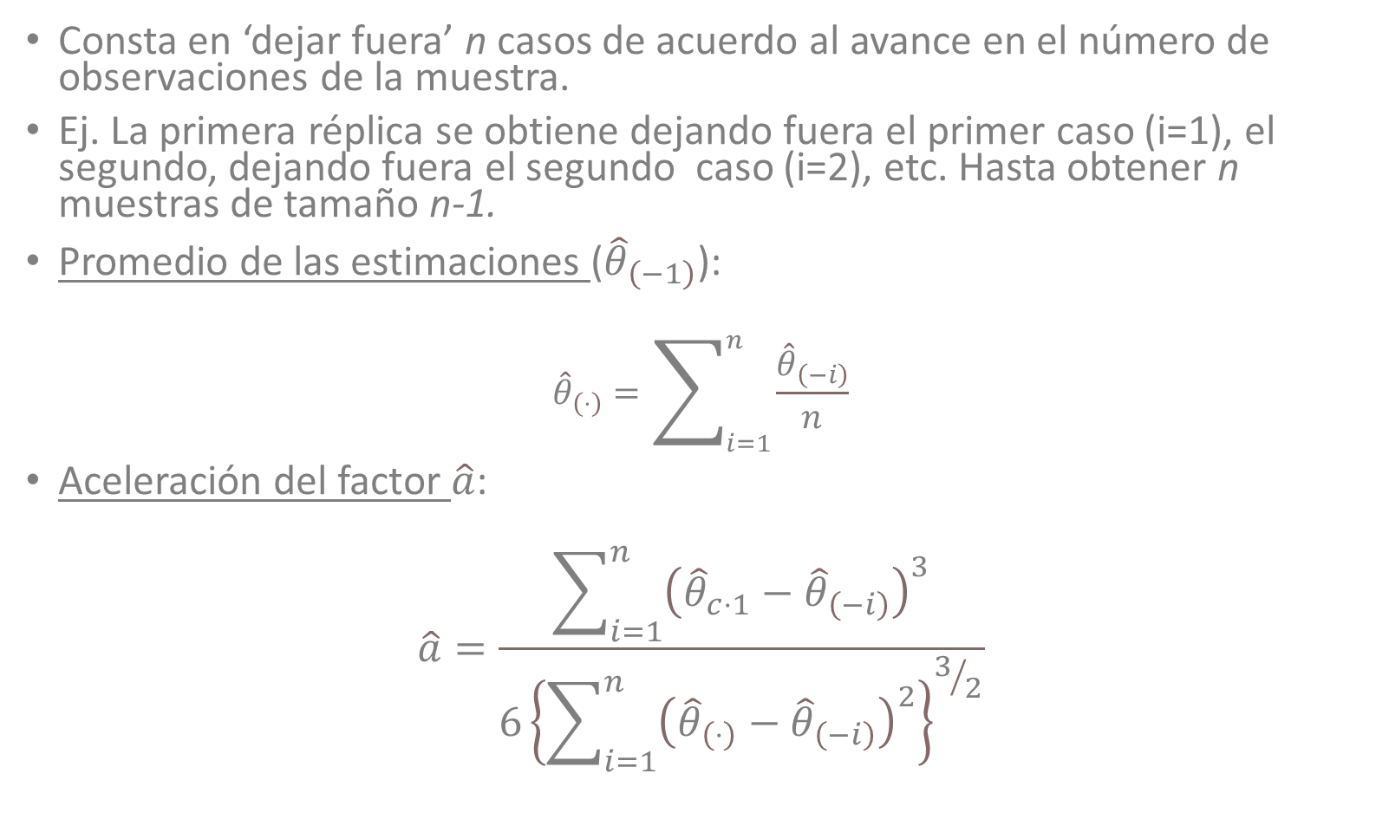
Remuestreo Jackknife
Consta en ‘dejar fuera’ n casos de acuerdo al avance en el número de observaciones de la muestra.
Ej. La primera réplica se obtiene dejando fuera el primer caso (i=1), el segundo, dejando fuera el segundo caso (i=2), etc. Hasta obtener n muestras de tamaño n-1.
Promedio de las estimaciones (${\hat{θ}}_{\left(−1\right)}$):
$${\hat{θ}}_{\left(⋅\right)}=\sum_{i=1}^{n}{\frac{{\hat{θ}}_{\left(−i\right)}}{n}}$$
Aceleración del factor $\hat{a}$:
$$\hat{a}=\frac{\sum_{i=1}^{n}{{\left({\hat{θ}}_{c⋅1}−{\hat{θ}}_{\left(−i\right)}\right)}^{3}}}{6{\left\{\sum_{i=1}^{n}{{\left({\hat{θ}}_{\left(⋅\right)}−{\hat{θ}}_{\left(−i\right)}\right)}^{2}}\right\}}^{3/2}}$$

Slide 27
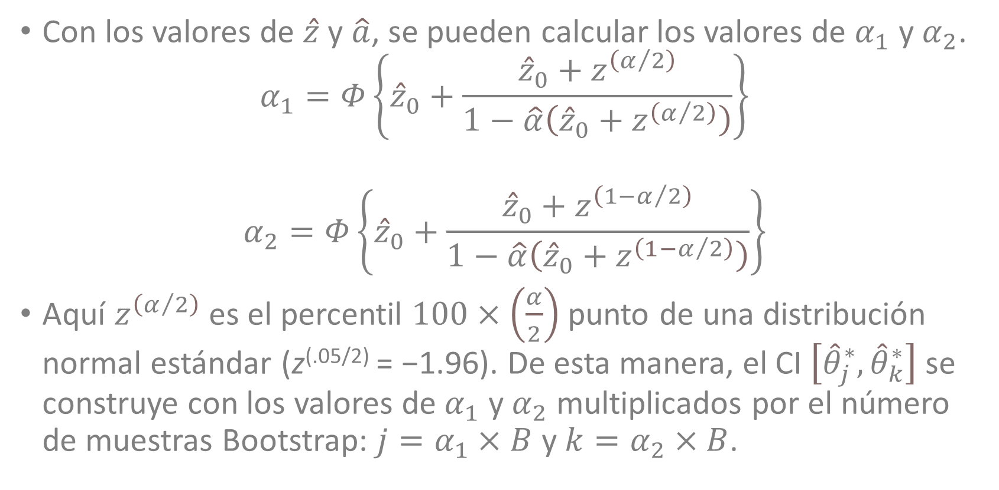
Con los valores de $\hat{z}$ y $\hat{a}$, se pueden calcular los valores de $α_{1}$ y $α_{2}$.
$$α_{1}=Φ\left\{{\hat{z}}_{0}+\frac{{\hat{z}}_{0}+z^{\left(α/2\right)}}{1−\hat{α}\left({\hat{z}}_{0}+z^{\left(α/2\right)}\right)}\right\}$$
$$α_{2}=Φ\left\{{\hat{z}}_{0}+\frac{{\hat{z}}_{0}+z^{\left({1−α}/2\right)}}{1−\hat{α}\left({\hat{z}}_{0}+z^{\left(1−α/2\right)}\right)}\right\}$$
Aquí $z^{\left(α/2\right)}$ es el percentil $100×\left(\frac{α}{2}\right)$ punto de una distribución normal estándar (z^{(.05/2)} = −1.96). De esta manera, el CI $\left[{\hat{θ}}_{j}^{∗},{\hat{θ}}_{k}^{∗}\right]$ se construye con los valores de $α_{1}$ y $α_{2}$ multiplicados por el número de muestras Bootstrap: $j=α_{1}×B$ y $k=α_{2}×B$.

Slide 28
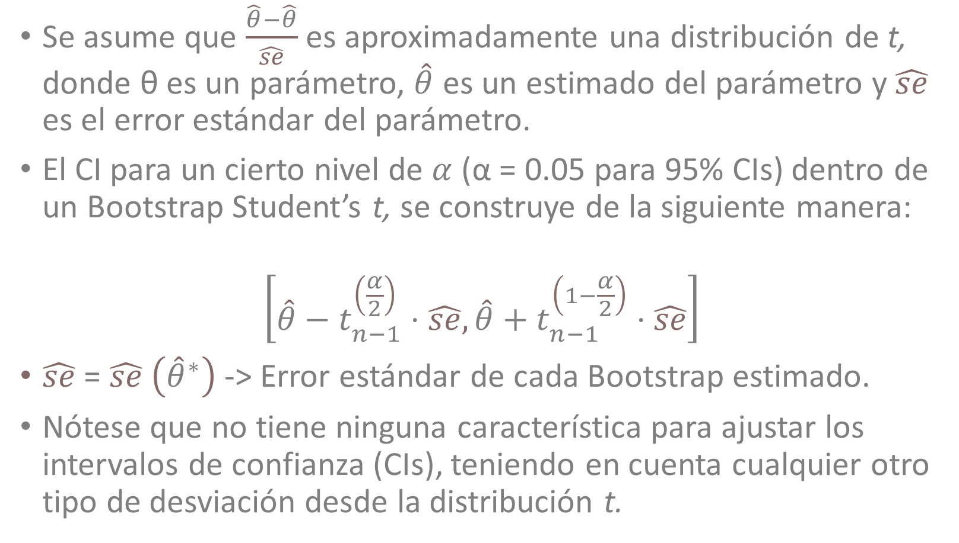
Bootstrap Student’s t
Se asume que $\frac{\hat{θ}−\hat{θ}}{\hat{se}}$ es aproximadamente una distribución de t, donde θ es un parámetro, $\hat{θ}$ es un estimado del parámetro y $\hat{se}$ es el error estándar del parámetro.
El CI para un cierto nivel de $α$ (α = 0.05 para 95% CIs) dentro de un Bootstrap Student’s t, se construye de la siguiente manera:
$$\left[\hat{θ}−t_{n−1}^{\left(\frac{α}{2}\right)}⋅\hat{se}, \hat{θ}+t_{n−1}^{\left(1−\frac{α}{2}\right)}⋅\hat{se}\right]$$
$\hat{se}$ = $\hat{se} \left({\hat{θ}}^{∗}\right)$ -> Error estándar de cada Bootstrap estimado.
Nótese que no tiene ninguna característica para ajustar los intervalos de confianza (CIs), teniendo en cuenta cualquier otro tipo de desviación desde la distribución t.

Slide 29


Slide 30
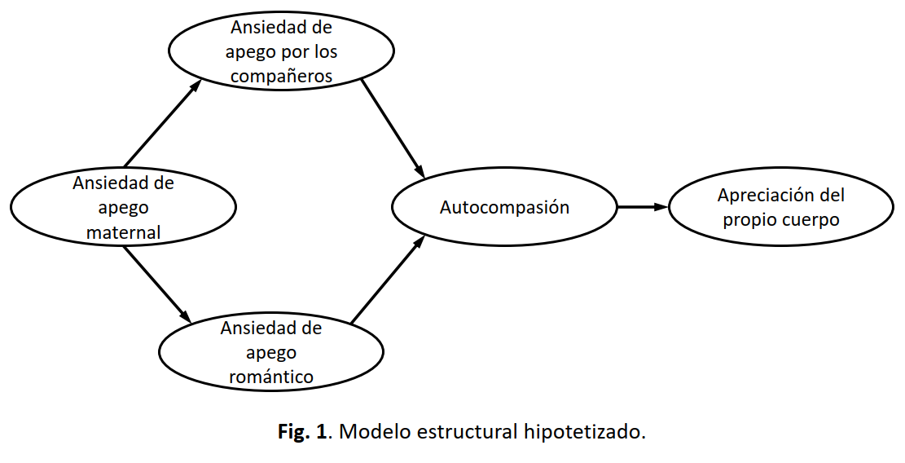

Slide 31
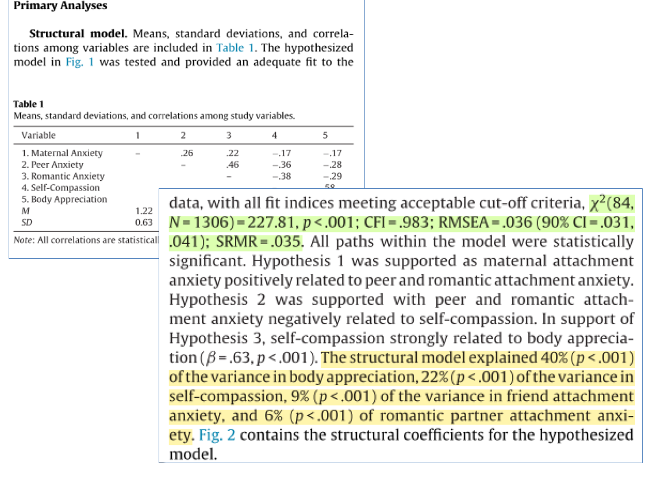

Slide 32


Slide 33
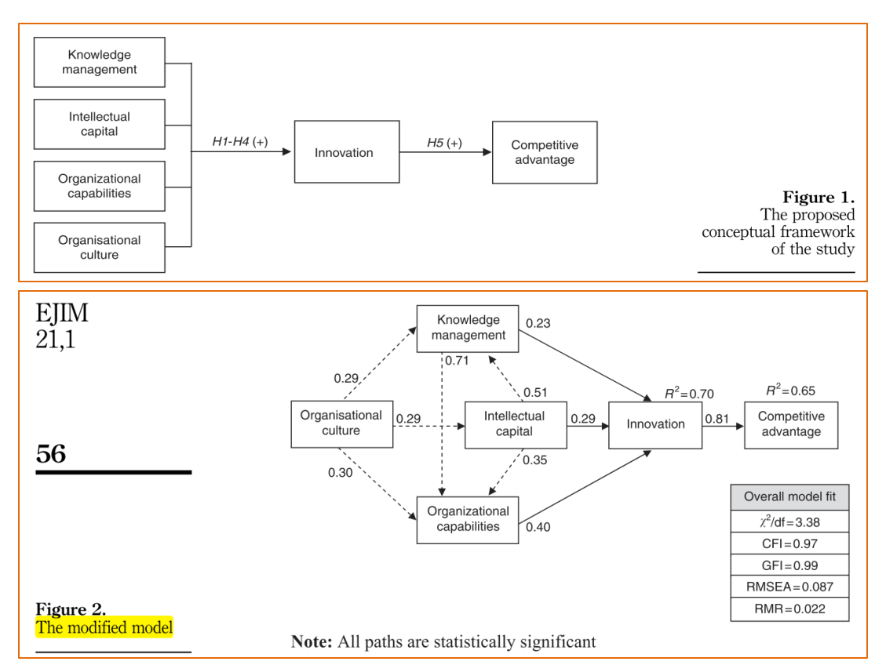

Slide 34
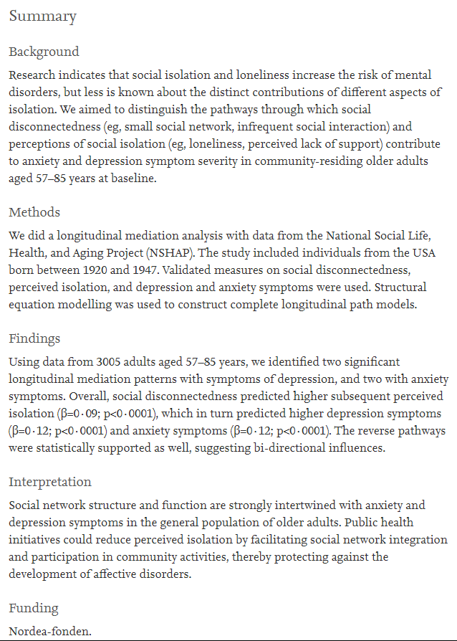


Slide 35
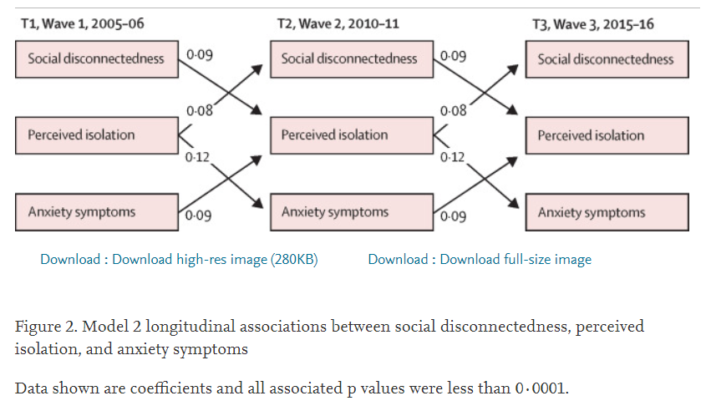

Slide 36


Slide 37
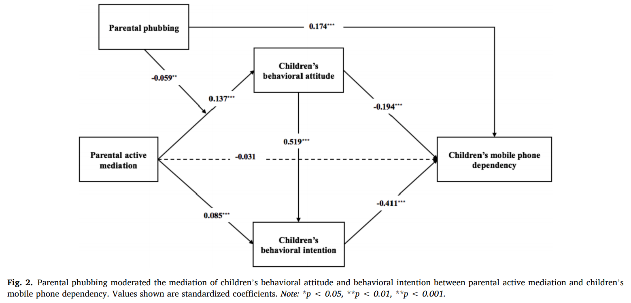

Slide 38
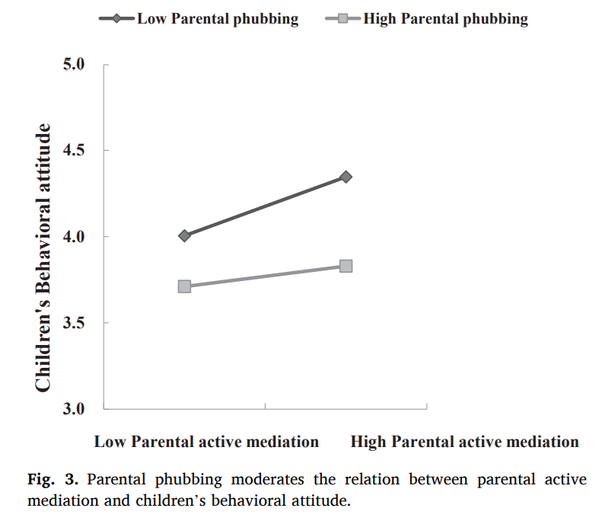

Slide 39


Slide 40
¡MUCHAS GRACIAS!

